Slide 1

Cloud IDEs
COLABORADORES: Nahikari Otermin y Pablo Rubio

Slide 2

Índice
VS Code / VSCodium
VSCode.dev
GitPod
Alternativas a GitPod

Slide 3
VS Code / VSCodium

Slide 4
VS Code / VSCodium
¿Qué son?
VScode y VScodium son entornos de desarrollo DE ESCRITORIO.
El IDE original es VScode de Microsoft.
VSCodium es la versión de código abierto de VSCode, es idéntico salvo el marketplace de las extensiones.

Slide 5
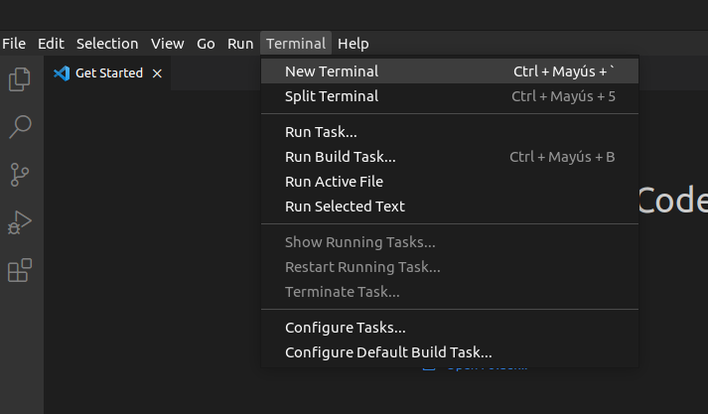
VS Code / VSCodium
Terminal
Una característica interesante de VS Code/VSCodium es tener a disposición un terminal mientras desarrollamos nuestro código sin tener que cambiar de aplicación.

Slide 6
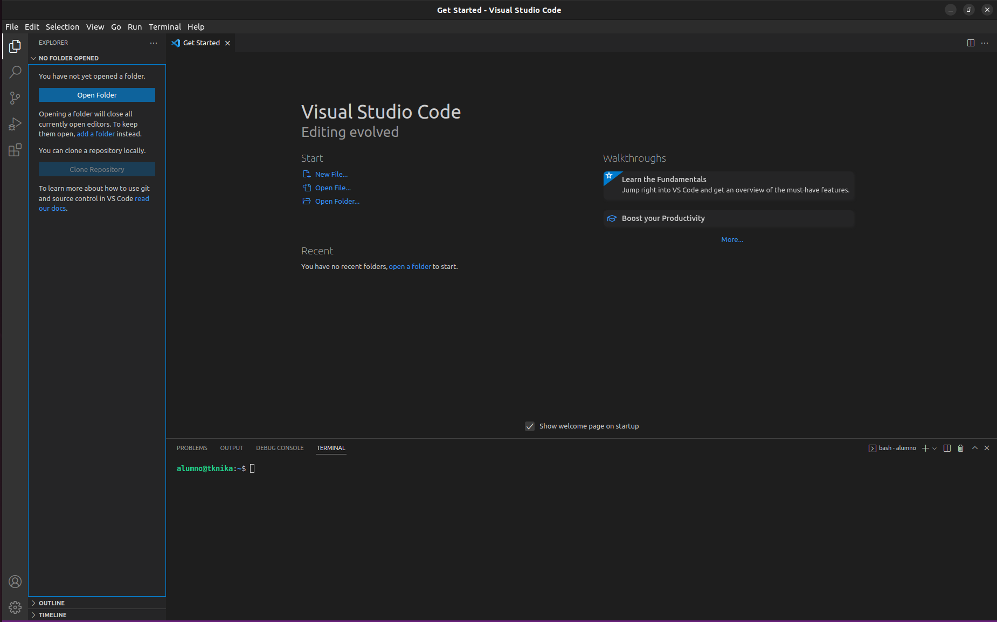
VS Code / VSCodium
Terminal
Terminal →

Slide 7
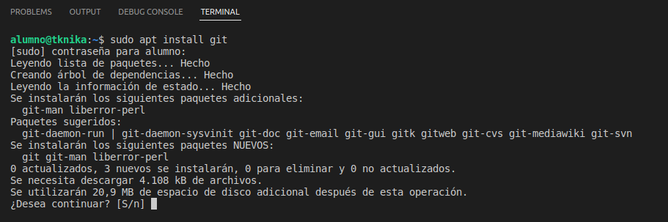
VS Code / VSCodium
Terminal
Esta terminal es idéntica al terminal bash o powershell (dependiendo del sistema operativo que utilicemos).

Slide 8

VS Code / VSCodium
Navegación
Navegación por los ficheros del proyecto →
Buscar entre los ficheros del proyecto →
Herramienta para control de versiones →
Herramienta para depuración →
MarketPlace de extensiones →
*Se pueden añadir más pestañas instalando extensiones

Slide 9
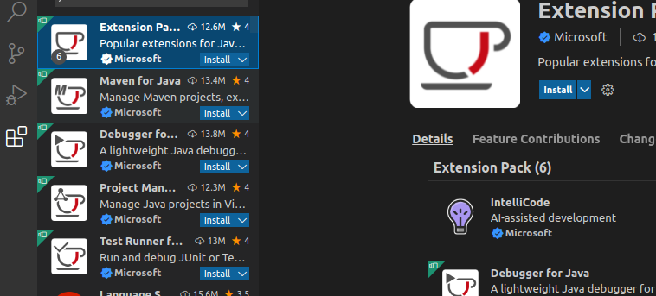
VS Code / VSCodium
Extensiones
Lo que más caracteriza a estos dos IDE son su flexibilidad para desarrollar en cualquier lenguaje de programación.
Las extensiones que encontraremos en el marketplace, nos ayudarán a programar de manera más cómoda, como en cualquier otro IDE.

Slide 10
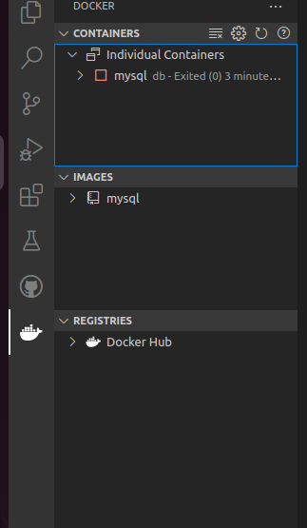
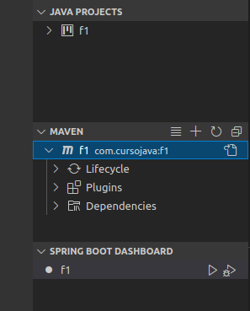
VS Code / VSCodium
Extensiones
Estas extensiones no solo nos ayudan a desarrollar el texto de un código, también nos ofrecen interfaces gráficas para algunos servicios.
Ejemplo 1: extensión de Docker
Ejemplo 2: extensiones de Java, Maven y Spring

Slide 11
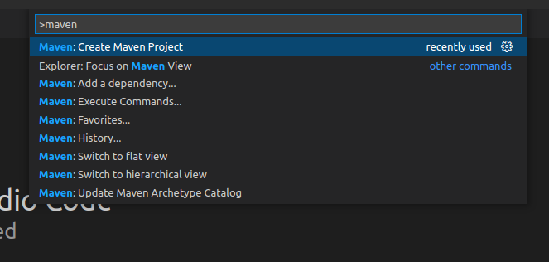
VS Code / VSCodium
Paleta de comandos
Si presionamos Ctrl + Mayus + p abriremos la paleta de comandos que nos permitirá hacer uso de nuestras extensiones de manera más cómoda.

Slide 12
VS Code / VSCodium
Iniciar un proyecto de Java con Maven
Por ejemplo si abrimos la paleta de comandos y buscamos “maven” podremos encontrar todos los comandos relacionados con maven, entre ellos, crear un proyecto Maven.
Vamos a iniciar un proyecto de Maven.

Slide 13
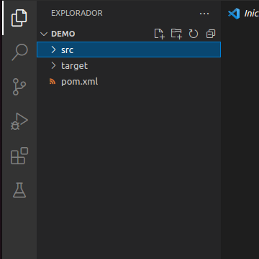
VS Code / VSCodium
Iniciar un proyecto de Java con Maven
Clickamos en
QuickStart archetype > versión 1.4
y seguimos las instrucciones de la terminal.
Y ya tendremos nuestro proyecto iniciado.

Slide 14
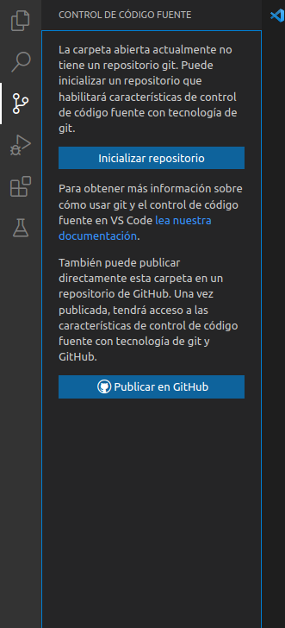
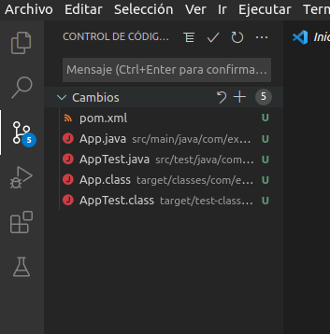
VS Code / VSCodium
Control de versiones
Para iniciar repositorio simplemente debemos clickar en el botón con dicha descripción.
Mensaje de commit →
Ficheros en estado modificado →
Pulsar el + para añadirlos a “staged”

Slide 15
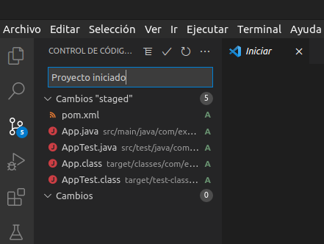
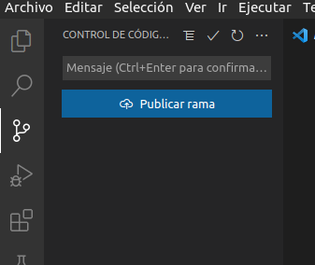
VS Code / VSCodium
Control de versiones
Seguido pulsamos en el tick para confirmar los cambios.
Si pulsamos en publicar rama, nos aparecerá la extensión de GitHub donde nos podremos loguear y publicar la rama.

Slide 16
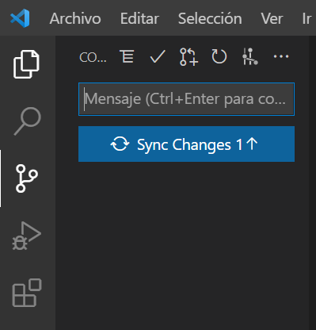
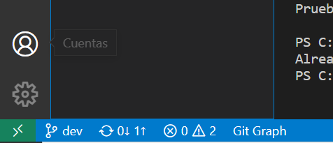
VS Code / VSCodium
Control de versiones
Si la rama está ya creada nos aparecerá sincronizar cambios.
En la parte inferior de la pantalla podemos ver en qué rama nos encontramos (según la imagen en la rama dev), seguido un botón para sincronizar y finalmente tendremos Git Graph, que nos permite sustituir la función gráfica de Sourcetree o Smartgit.

Slide 17
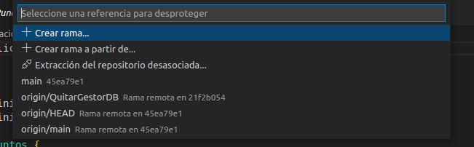
VS Code / VSCodium
Control de versiones
Si pulsamos en la rama, podemos cambiar de rama, crear una, o eliminarla.

Slide 18
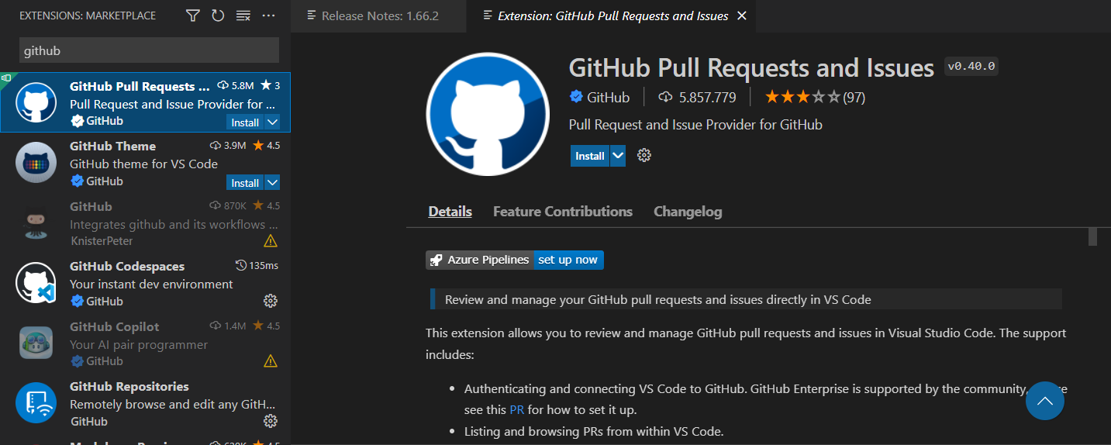
VS Code / VSCodium
Control de versiones
Para realizar pull request de manera sencilla, gestionar comentarios, aprobaciones, etc. Podemos añadir la extensión GitHub Pull Request & Issues.
De esta manera no tendremos que entrar en la web de GitHub para poder interactuar en los pull request

Slide 19
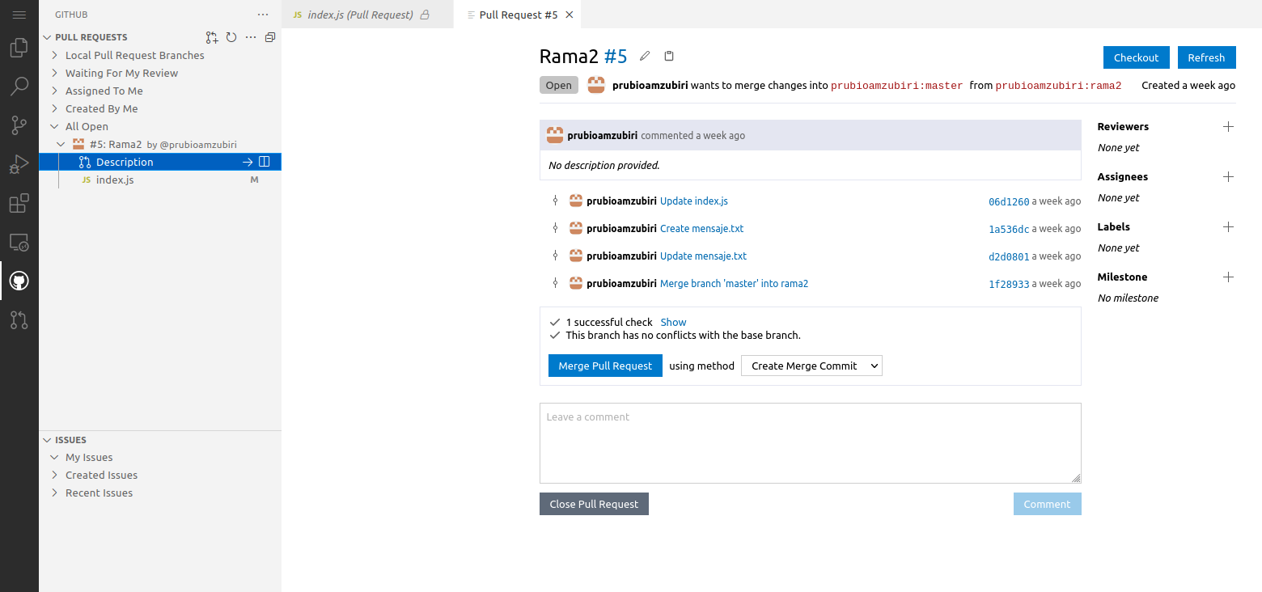
VS Code / VSCodium
Control de versiones

Slide 20
VS Code / VSCodium
Push a repositorios ajenos
Si intentamos hacer push a un repositorio ajeno y no tenemos permisos para realizar el push, nos sugerirá realizar un fork del proyecto en nuestra cuenta y realizar ahí el push.
Si estamos de acuerdo con el fork nos dará muchas facilidades para hacerlo desde la propia aplicación.

Slide 21
2. VSCode.dev

Slide 22
VSCode.dev
¿Qué es VSCode.dev?
VSCode.dev es un editor de texto orientado a programación con el aspecto visual de VS Code y que se encuentra en la nube.
Desarrollado por Microsoft.
Tenemos todas las características de VS Code a excepción de que no disponemos de una terminal ni de control sobre el sistema operativo, por lo que no se puede ni compilar, ni ejecutar, ni depurar.

Slide 23
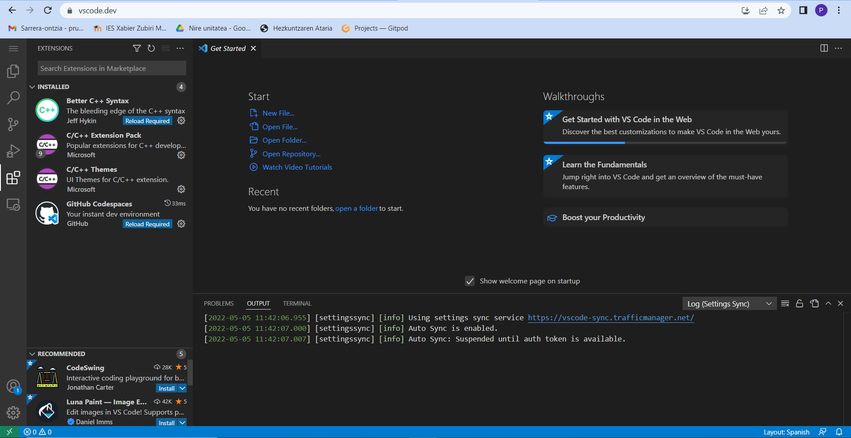
VSCode.dev
¿Cómo acceder?
Para acceder a VSCode.dev, debemos escribir VSCode.dev en nuestro navegador.

Slide 24
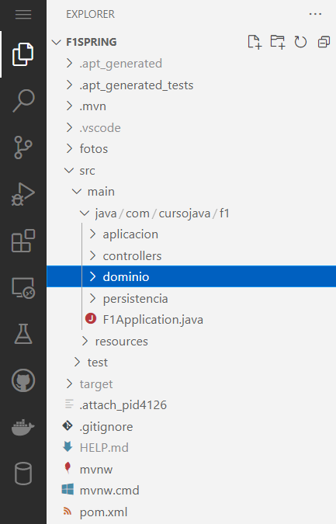
VSCode.dev
Persistencia
Tal y como podemos observar, no controlamos el sistema por lo que no podremos guardar los archivos que vayamos creando.
Tener un sistema de persistencia de ficheros es muy importante para guardar el proyecto y editarlo. Entonces, ¿dónde almacenamos el proyecto?
En GitHub
También se puede almacenar en el equipo local, aunque no es recomendable.

Slide 25
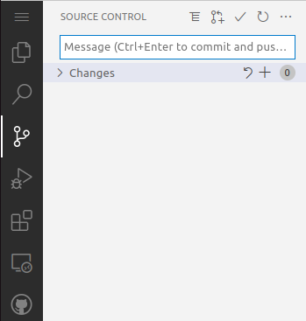
VSCode.dev
Persistencia
Para guardar y cargar el código nos logueamos en nuestro repositorio remoto, clonamos nuestro proyecto y realizamos push de los cambios cuando finalicemos de trabajar.

Slide 26
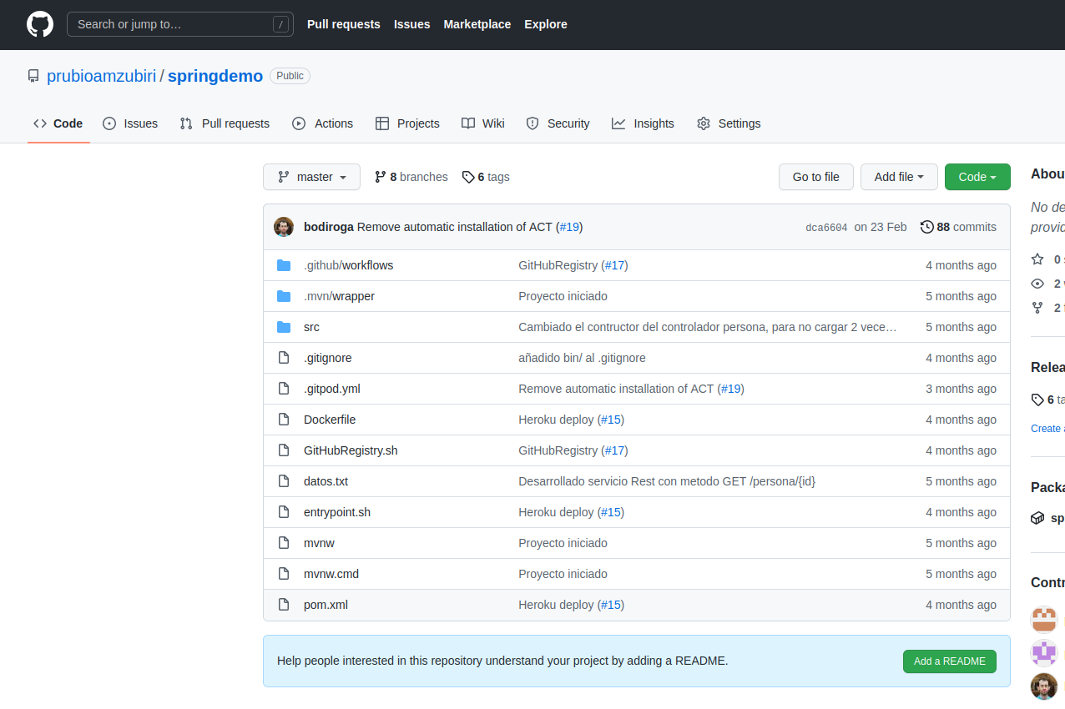
VSCode.dev
GitHub.dev
Otra manera más cómoda de desplegar VSCode.dev es mediante GitHub.
Podemos movernos a uno de nuestros repositorios y pulsando la tecla “.” nos llevará a un VSCode.dev con dicho repositorio abierto y logueados con nuestra propia cuenta de GitHub

Slide 27
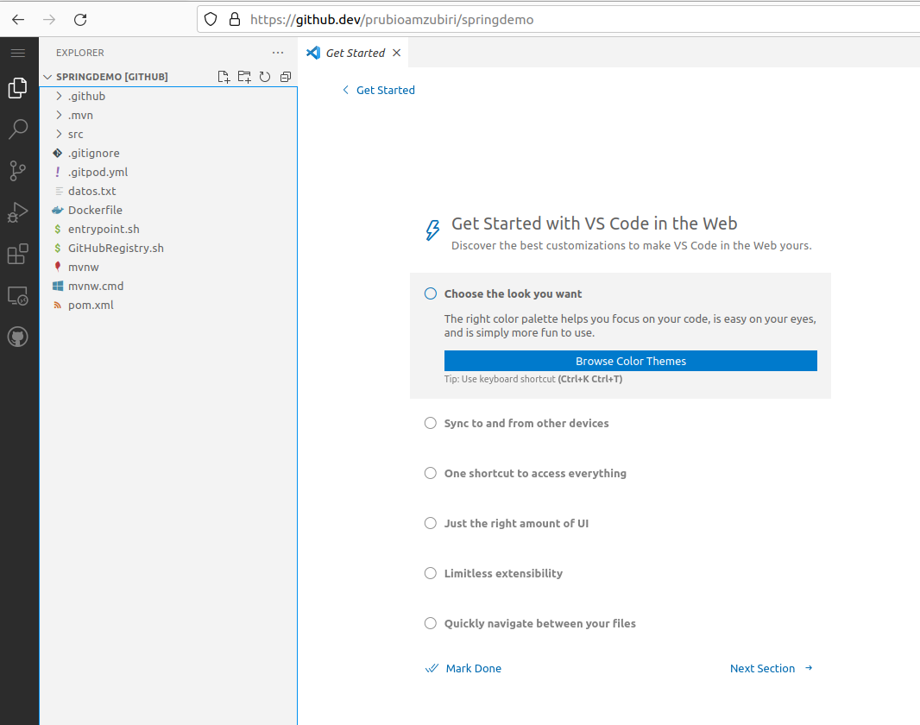
VSCode.dev
GitHub.dev
Al igual que en VSCode.dev, no disponemos ni de terminal ni acceso a utilidades del sistema.
Pero a diferencia de VSCode.dev, el estar ya logueados en GitHub y con el clone realizado nos puede resultar muy cómodo.

Slide 28
VSCode.dev
GitHub.dev
También podemos abrir este IDE desde el repositorio de otro usuario, pero solo podremos hacer push si tenemos permisos, si no, la propia aplicación creará un Fork del proyecto.

Slide 29
VSCode.dev
Ventajas de IDE’s en la nube
Disponer del mismo dispositivo y configuración indiferente del dispositivo desde el que nos conectamos.
Ideal para no tener que configurar cada ordenador con el que trabajamos o trabaja nuestra empresa.
Nuestro dispositivo no debe ser potente. Únicamente debe poder conectarse a Internet.
Todos los Cloud IDE tienen facilidades para el trabajo en grupo.
No hay que instalar ninguna aplicación en nuestro equipo.

Slide 30
VSCode.dev
Desventajas de IDE’s en la nube
Requiere de conexión a Internet constante.
De manera gratuita no hay un Cloud IDE, con acceso a terminal.
Como todo servicio Cloud, dependemos de un tercero, de que su servidor esté activo, sin problemas, etc.

Slide 31
3. Gitpod

Slide 32

Gitpod
¿Qué es Gitpod?
Gitpod es un entorno de desarrollo (IDE) en la nube, al igual que VSCode.dev, con la diferencia de que SÍ disponemos de terminal y SÍ disponemos de acceso al SO.
Esta versión al no ser de Microsoft tiene un marketplace similar a VSCodium.

Slide 33
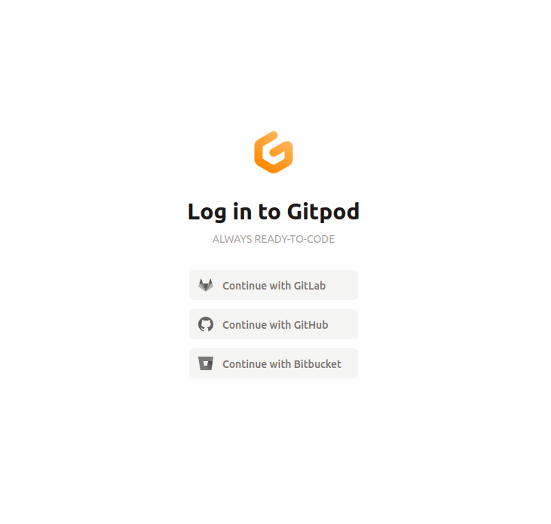
Gitpod
Crear una cuenta de Gitpod
Podemos crearnos una cuenta en Gitpod utilizando nuestra cuenta de GitHub, GitLab o Bitbucket.

Slide 34
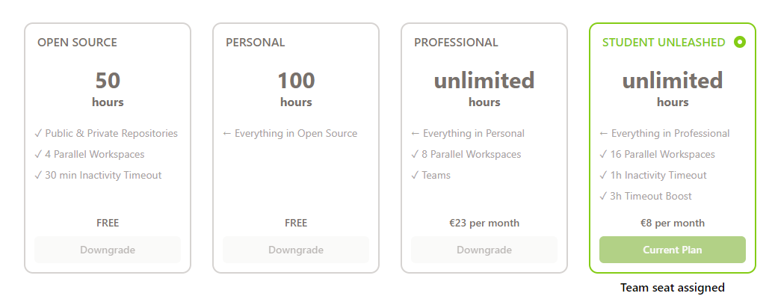
Gitpod
Precio
Gitpod es gratuito si se utilizan únicamente 50 horas mensuales.
Si pertenece a la comunidad educativa de GitHub, se dispone, durante tiempo limitado, de 100 horas mensuales.
Por lo que NO ES GRATUITO.

Slide 35
Gitpod
Precio
Actualmente no existe ninguna alternativa de este estilo de carácter gratuito o con un paquete pensados para centros educativos.
Gitpod tiene un precio de suscripción de mayor categoría para estudiantes y profesores de 8€ mensuales.

Slide 36


Gitpod
Empezar a usar Gitpod
Al igual que para GitHub.dev, nos movemos al código que se encuentra en el repositorio remoto.
Esta vez en vez de pulsar el “.” escribiremos delante de la URL,
gitpod.io/#

Slide 37
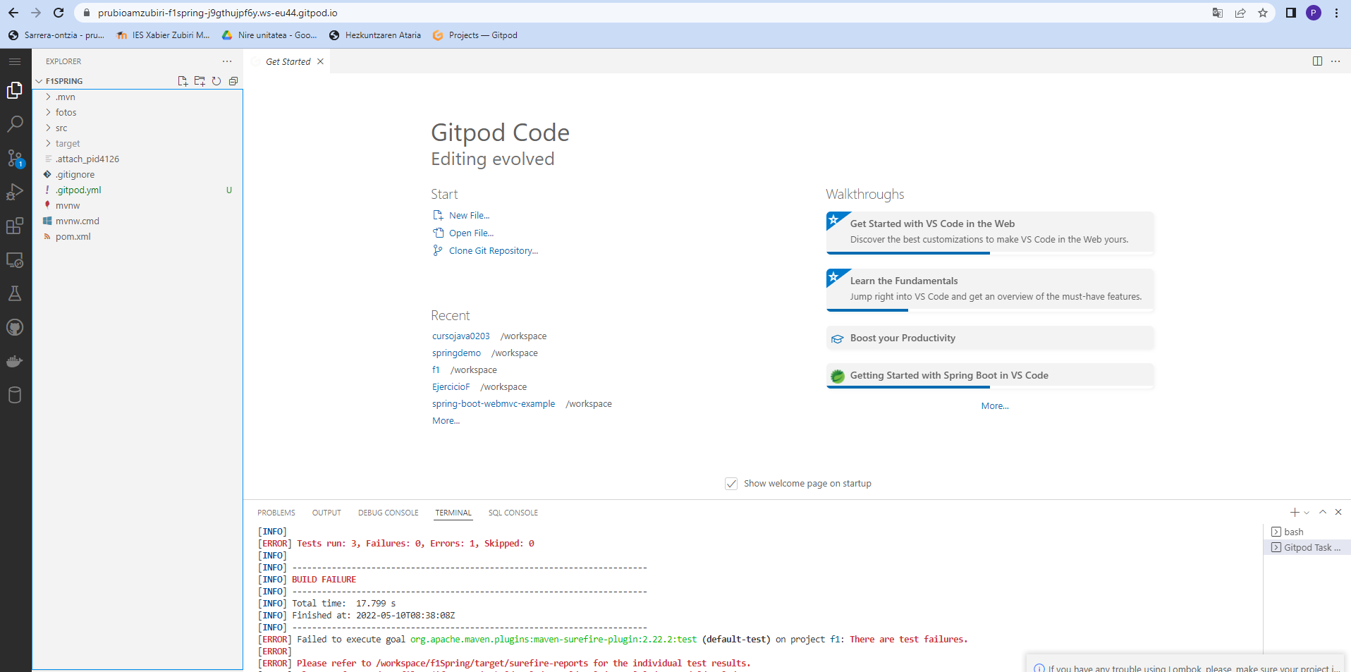
Gitpod
Empezar a usar Gitpod

Slide 38
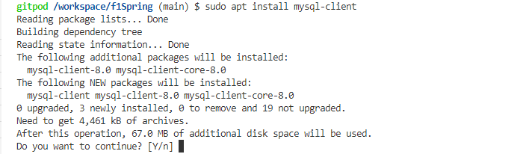
Gitpod
Empezar a usar Gitpod
A diferencia de VSCode.dev, como podemos observar, tenemos terminal.
Y podemos hacer uso de funciones del SO.

Slide 39
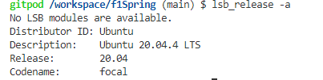
Gitpod
Empezar a usar Gitpod
El SO que dispone Gitpod a día de hoy es un Ubuntu 20.04.
Tiene múltiples paquetes ya instalados como php, default-jre, maven, etc..

Slide 40
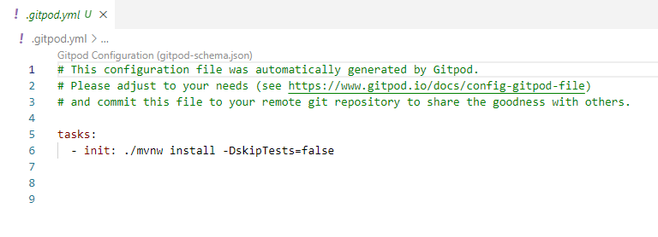
Gitpod
.gitpod.yml
Este fichero se creará la primera vez que abramos un proyecto con Gitpod.
Este fichero incluye las instrucciones a ejecutar cuando se crea el entorno de desarrollo.

Slide 41
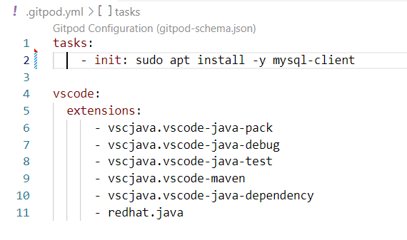
Gitpod
.gitpod.yml
Se puede configurar para que ejecute comandos previamente.
También permite modificar el propio contenedor en el que se encuentra el IDE, pero es algo más complejo.

Slide 42
Gitpod
.gitpod.yml
También se pueden indicar las extensiones que queremos que estén instaladas nada más crear el contenedor.

Slide 43
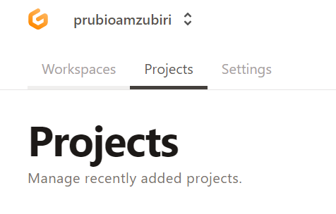
Gitpod
Dashboard
Tambien se puede acceder a gitpod desde su propia web: gitpod.io
Ahí tenemos 3 apartados:
Workspaces, Projects y Settings.
En Settings tendremos que dar nuestros permisos para acceso a GitHub.

Slide 44
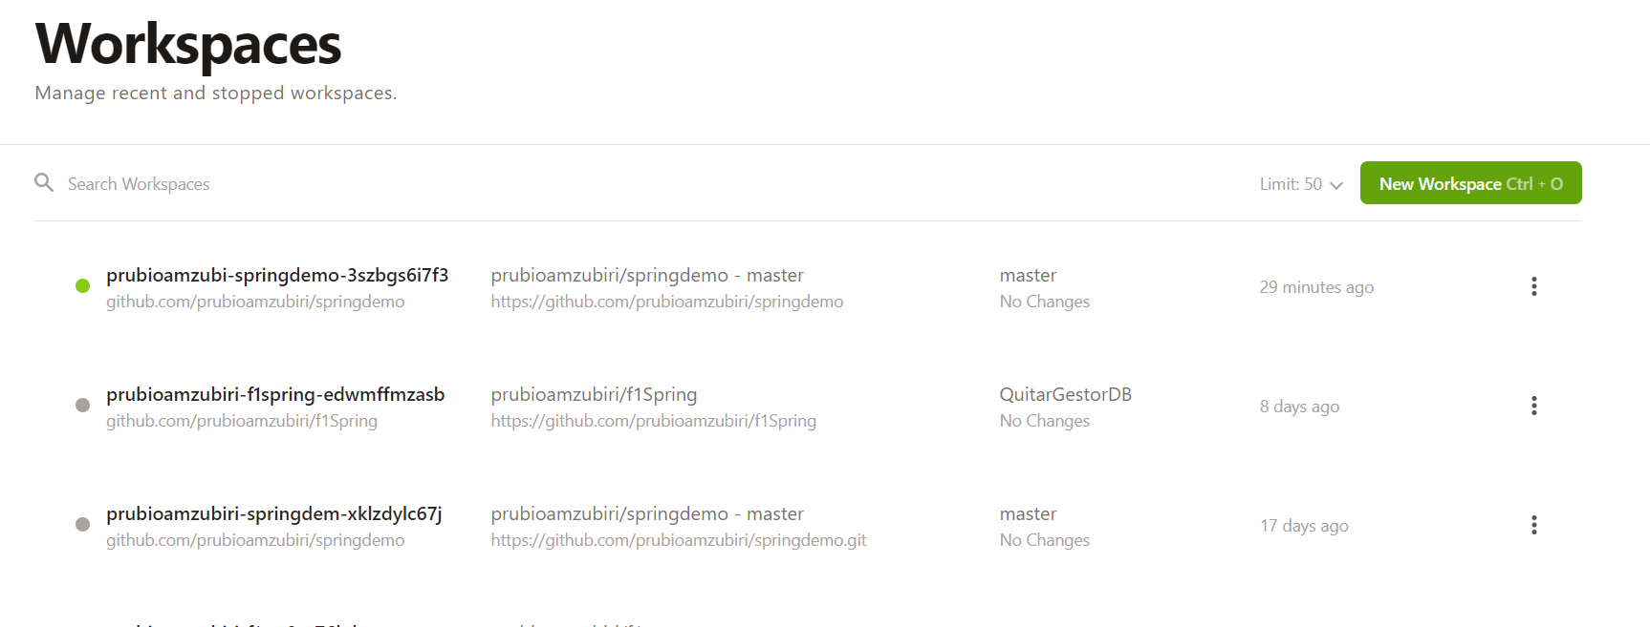
Gitpod
Dashboard
En Workspaces tendremos nuestro distintos espacios de trabajo, cada uno representa un “ordenador distinto”.
Estos espacios se borran si no se utilizan en 14 días, a menos que marquemos en la chincheta indicando que ese espacio no queremos que se borre.
Si un espacio se borra, perderemos la configuración de dicho equipo.

Slide 45
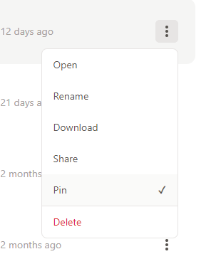
Gitpod
Dashboard
Para garantizar que conservamos la configuración, podemos marcarlo con un pin.
Desde dichas opciones también podemos abrir el IDE, compartirlo o descargarlo.

Slide 46
ESKERRIK ASKO – GRACIAS – THANK YOU
Zamalbide Auzoa z/g - 20100 Errenteria (Gipuzkoa)
T. (+34) 943 082 900
info@tknika.eus
www.tknika.eus
COLABORADORES: Nahikari Otermin y Pablo Rubio

